Slide 1

CMS
Módulo 8
Especialidad Programación
Módulo Desarrollo de Aplicaciones Web

Slide 2

QUÉ VEREMOS EN ESTA SESIÓN
Desafío:
Crear un wordpress.org
Revisión de conceptos
Revisión de CMS
Revisaremos resultados y conceptos previos estudiados en caso y evaluados en cuestionario.
Revisaremos los CMS disponibles en el mercado.
Revisaremos cómo crear un primer wordpress.

Slide 3
01
Revisión de Conceptos

Slide 4
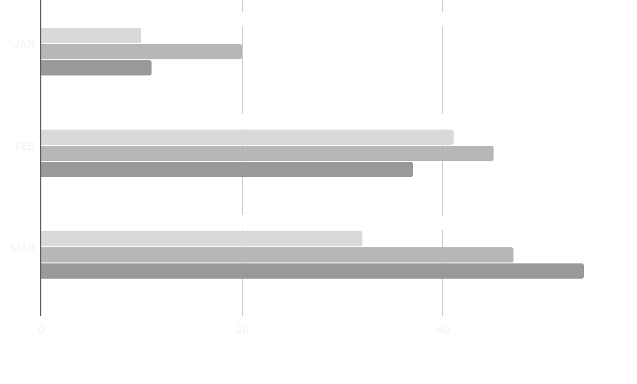
REVISEMOS LOS RESULTADOS
DEL CUESTIONARIO
Revisemos algunos conceptos
Escribir los temas
Cambiar gráfico al propuesto por google cuestionario
Notes:
En esta ppt la idea es mostrar los resultados globales y ahondar en las respuestas que no fueron correctamente respondidas. Hacer participar a los estudiantes revisando porque la confusión y clarificando términos que no se entendieron.

Slide 5
02
Revisión de los CMS
Editores de Código

Slide 6
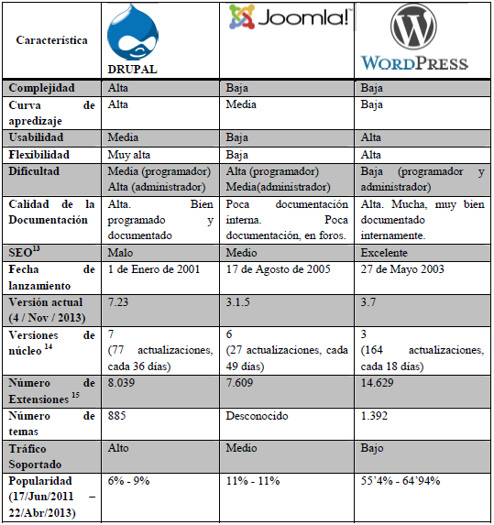
COMPARATIVO

Slide 7
EJERCICIO
PRÁCTICO
TAREA 1
Busca en la web los distintos CMS.
Investiga las distintas características
TAREA 2
Crea una demo de https://www.drupal.org/
Prueba también un sitio gratis de https://www.joomla.org/

Slide 8
03
Desafío
Creando el primer Wordpress

Slide 9
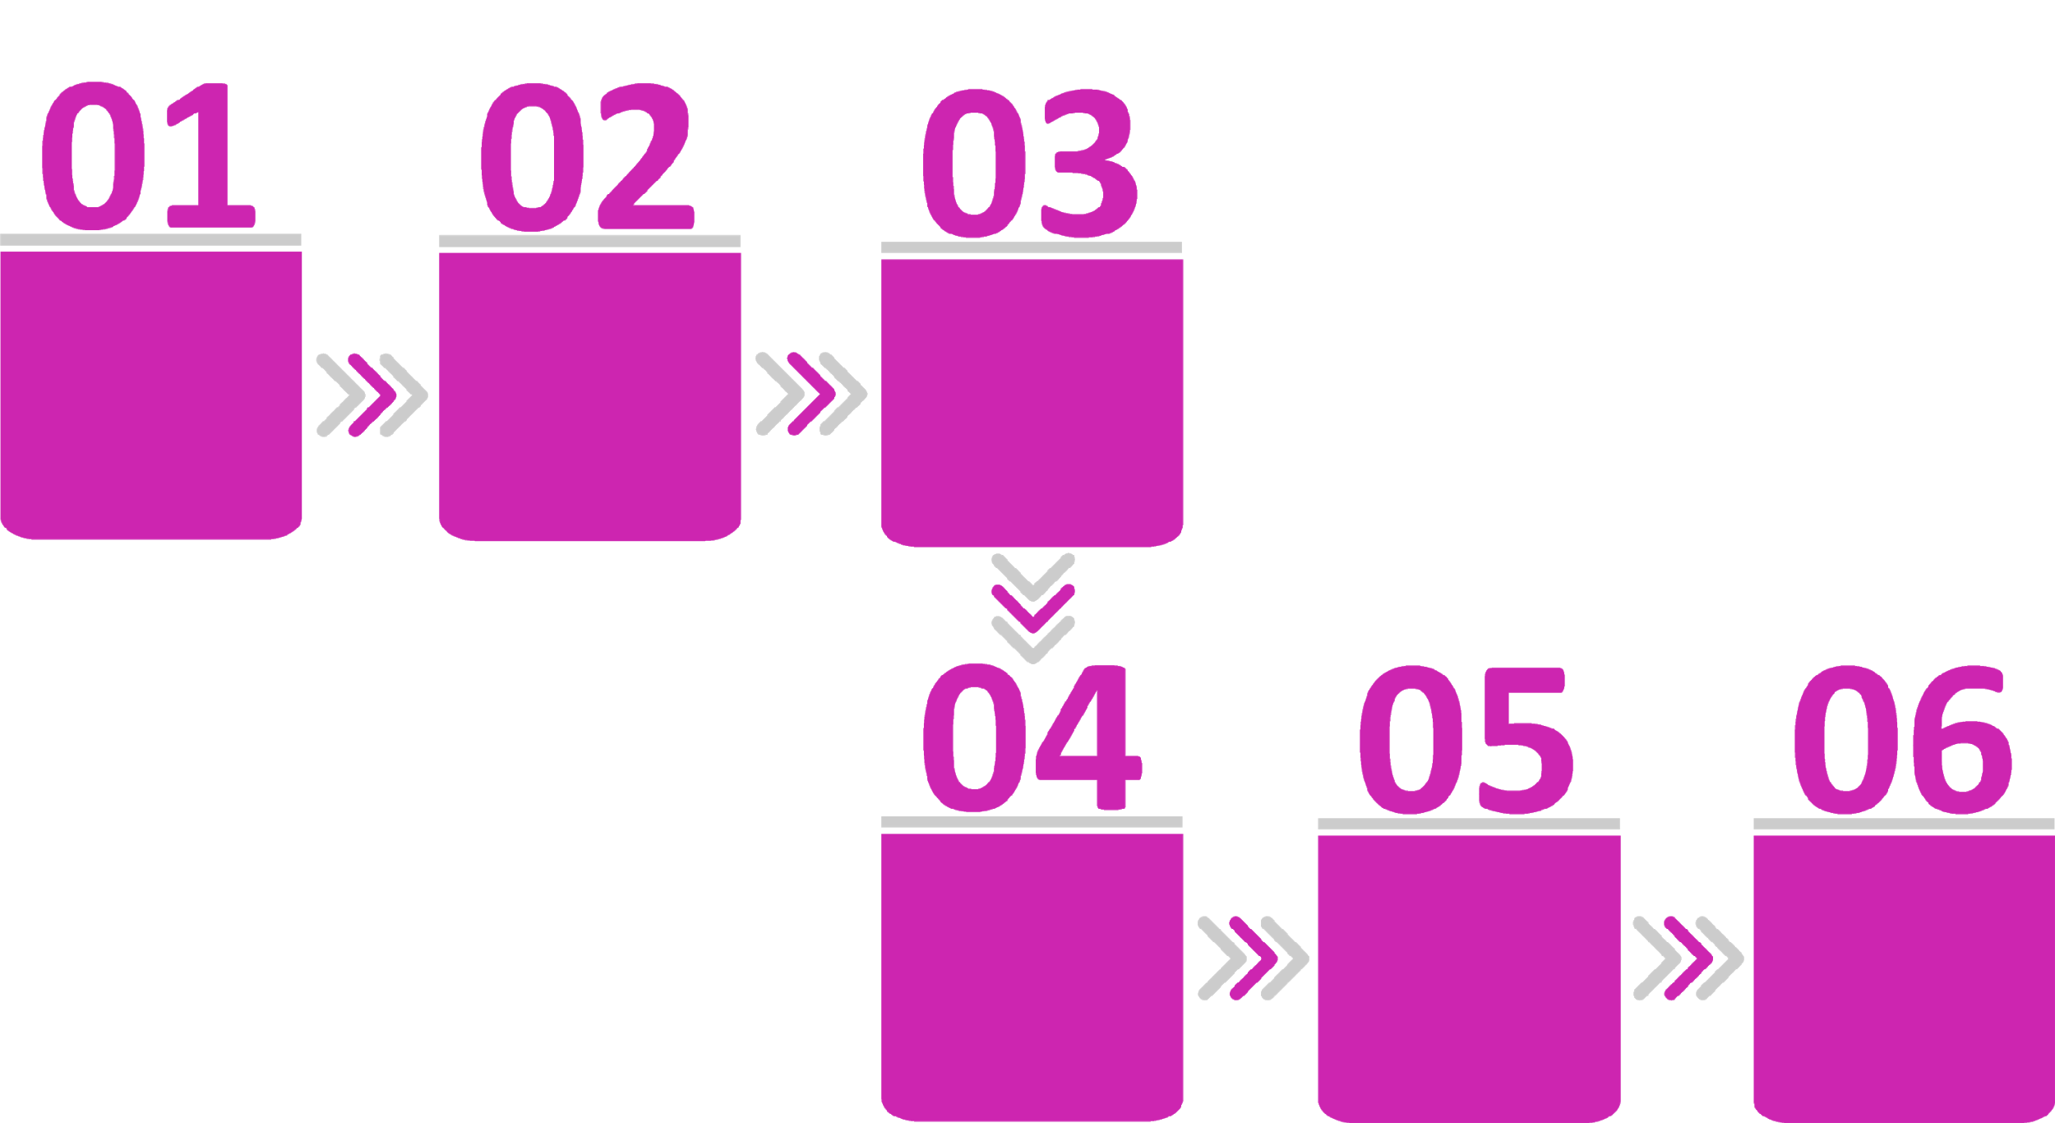
PASOS PARA
EL DESAFÍO
Ingresa a https://es.wordpress.com/.
Empieza a crear tu primera página web
Configura los elementos básicos
Probar tu wordpress en el navegador.
Agrega más información a tu web
Enviar enlace para revisión

Slide 10
04
Revisión de Desafíos

Slide 11
ACTIVIDADES
A REALIZAR
Revisa las actividades que debes realizar antes de la siguiente sesión
ANTES DE LA SIGUIENTE SESIÓN
Revisar material de conceptos de nueva sesión
Responder cuestionario de conceptos a enviar
LO QUE VEREMOS EN LA SIGUIENTE SESIÓN
Wordpress

Slide 12
¿DUDAS?
Recuerda que si tienes alguna duda en tu trabajo en casa, puedes usar Classroom para preguntar.

